Slide 1
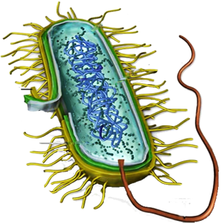
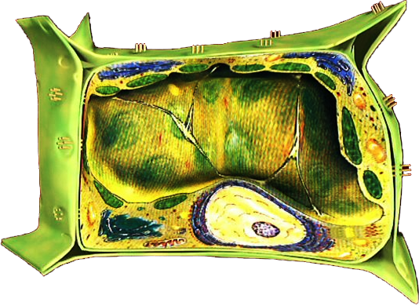
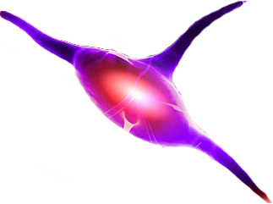
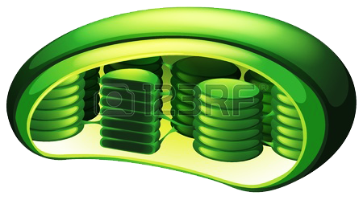
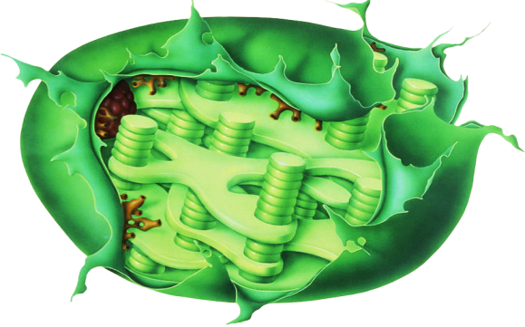
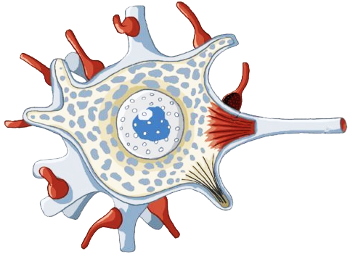
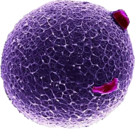
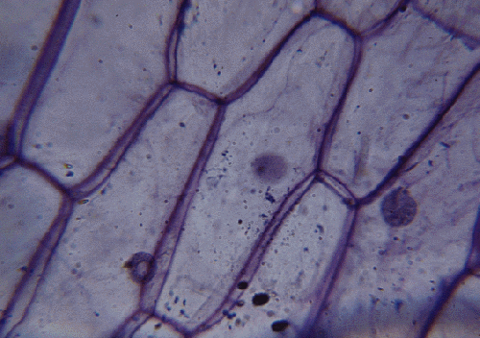
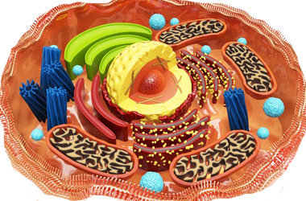
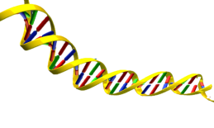
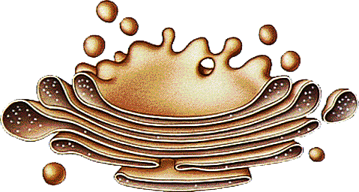
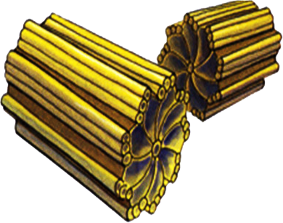
HÜCRE NEDİR?

Slide 2
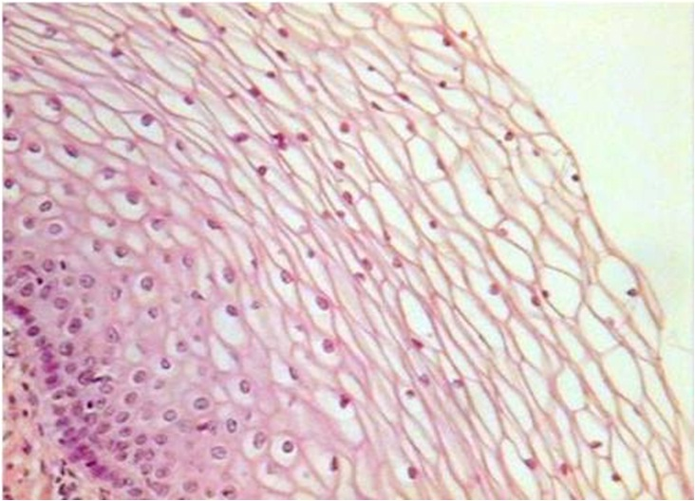
Canlıların, canlılık özelliğini gösteren en küçük yapı birimine “Hücre” denir. Hücreyi ilk keşfeden kişi Robert Hooke kabul edilir. Bir hücre temelde 3 kısımdan oluşur; 1- Hücre Zarı 2- Sitoplazma 3- Çekirdek
Mikroskop Altında Ağız İçi Epitel Hücreleri
Mikroskop Altında Soğan Hücreleri

Slide 3
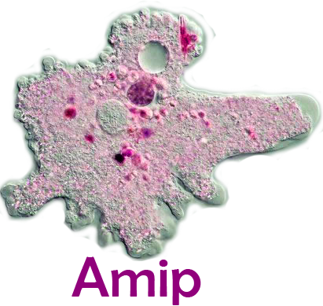
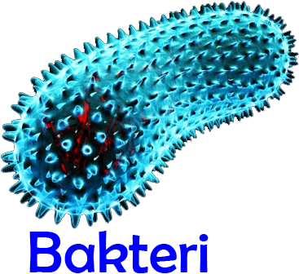
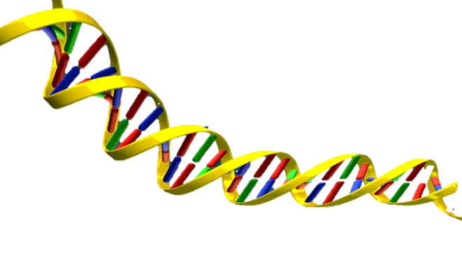
Not: Canlıların büyük çoğunluğu birçok hücreden oluşsa da sadece tek bir hücreye sahip canlılarda vardır. Ör; amip, öglena, bakteri vs. bunlardan bazılarıdır.
Amip, öglena gibi tek hücrelilerin kalıtsal bilgileri (DNA) çekirdeklerinde bulunur. Fakat bakteriler gibi çekirdeği olmayanlarda kalıtsal bilgi sitoplazmada dağınık halde bulunur.

Slide 4
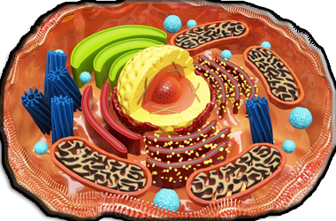
1. HÜCRE ZARI
Hücre içindeki çekirdek ve sitoplazmanın dışarıya dağılmasını engelleyen, hücreyi dış kısımdan saran bir zardır.
Hücreye şekil verir.
Yapısında karbonhidrat, protein ve yağ bulunur.
Hücreye madde giriş-çıkışını “Por” delikçikleriyle kontrol eder
Hücreyi dış etkilere karşı korur.
Seçici geçirgen bir özelliğe sahiptir.

Slide 5
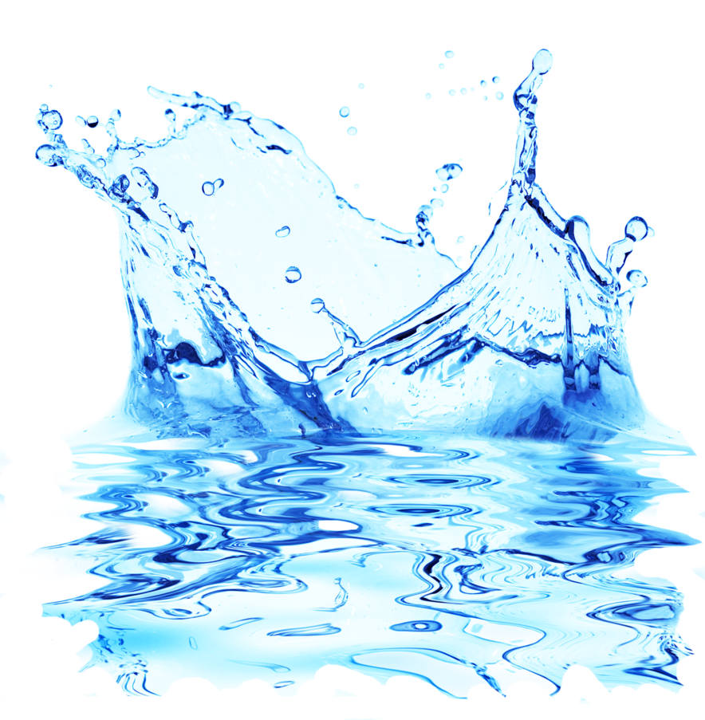
2. SİTOPLAZMA
Hücre zarı ile çekirdek arasını dolduran, yarısaydam , yumurta akı kıvamında bir sıvıdır.
Canlılık olaylarının (üreme, boşaltım, sindirim, enerji üretimi ) gerçekleştirildiği yerdir.
Sitoplazma içerisinde, hayati olayları gerçekleştiren “organeller” bulunur.

Slide 6
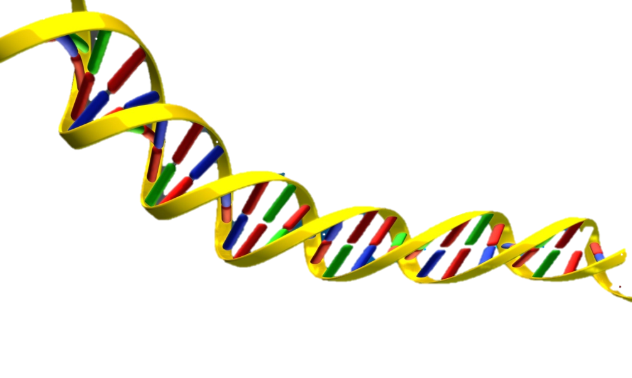
3. ÇEKİRDEK
Hücreyi yöneten merkezdir.
Çift katlı bir zara sahiptir. Zarında porlar bulunur.
Hücrenin kalıtım maddesi olan DNA’yı taşır.
Çekirdeğin içinde aynı zamanda “çekirdekçik” bulunur. Çekirdekçik sayısı her hücrede farklı olabilir.

Slide 7
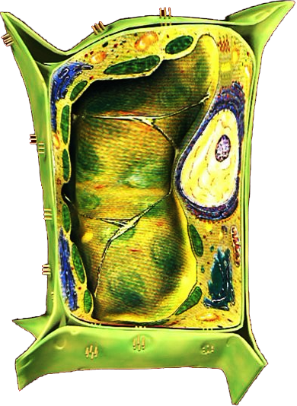
* HÜCRE DUVARI (ÇEPERİ)
Sadece bitki hücrelerinde bulunur.
Hücreye sertlik ve diklik kazandırır.
Üzerinde porlar bulunur.
Cansızdır ve seçici geçirgen özelliği yoktur.
Yapısında selüloz bulunur.

Slide 8
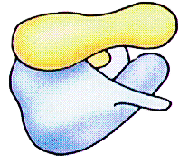
ORGANELLER
1. RİBOZOM: Virüsler hariç tüm canlı hücrelerde bulunur. Protein üretimi yapar.
2. SENTROZOM: Sentroillerden oluşur. Sadece hayvan hücresinde bulunur. Hücre bölünmesi sırasında iğ ipliklerinin oluşmasını sağlar.

Slide 9
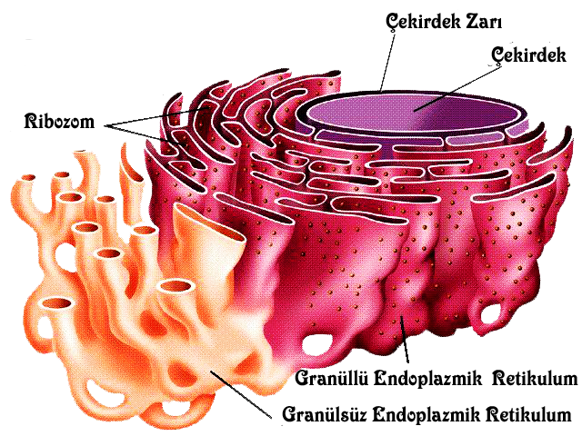
3. ENDOPLAZMİK RETİKULUM: İlkel hücreler hariç tüm hücrelerde bulunur. Kanal sisteminden oluşur ve bu kanallardan madde taşınması sağlanır.

Slide 10
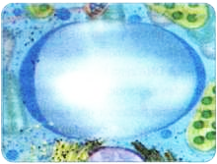
4. GOLGİ AYGITI: Salgı üretilmesi ve bunların depolanmasını sağlar. Salgı yapan ter bezleri,tükürük bezleri ve süt bezleri gibi bez hücrelerinde bol miktarda bulunur.
5. KOFUL: Hayvan hücrelerinde küçük ve çok, bitki hücrelerin de büyük ve azdır. Kısaca görevi depo etmektir.

Slide 11
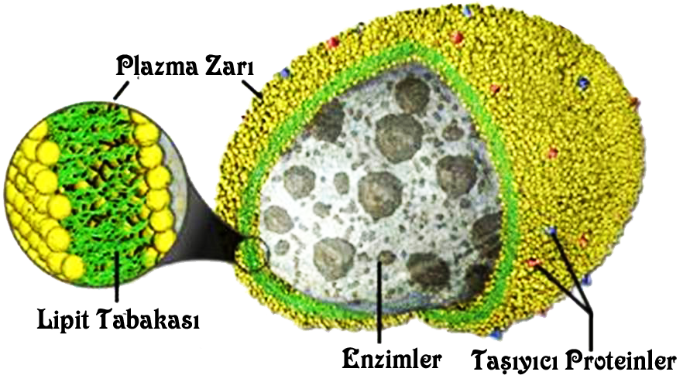
6. LİZOZOM: Hücre içi sindirimde görevlidir. Yaşlanmış organelleri , besinleri, hücreye giren yabancı madde ve mikropları sindirir.

Slide 12
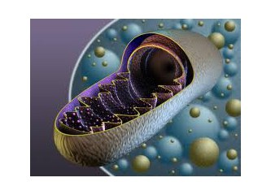
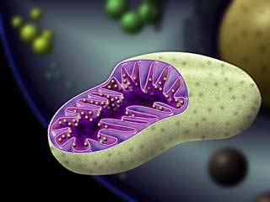
7. MİTOKONDRİ: Çift zarla çevrilidir ve hücrenin enerji santralidir. Çok çalışan organlarda sayısı fazladır.
Ör; Beyin, Kas, Kalp, Karaciğer…

Slide 13
8. PLASTİDLER: Sadece bitki hücrelerinde bulunurlar.
3 çeşittir;
a. Kloroplast: İçerisinde Klorofil bulunur ve bitkiye yeşil renk verir. Yapraklara renk verir. Fotosentez yapar.
b. Kromoplast: Yeşil dışındaki renkleri verir. Meyveye renk verir.
c. Lökoplast: Renksizdir. Kök kısmında bulunur.
Not: Tüm plastidler birbirine dönüşebilir.

Slide 14
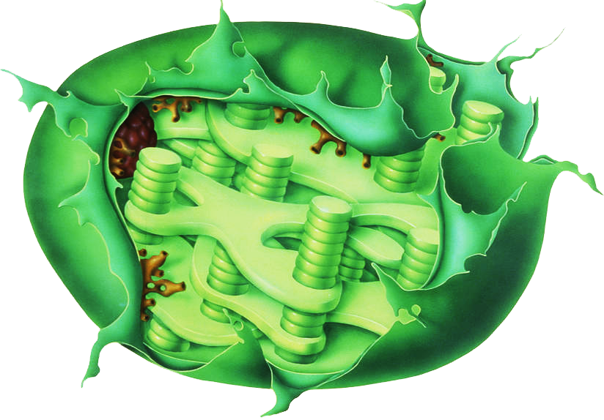
Kloroplast…

Slide 15
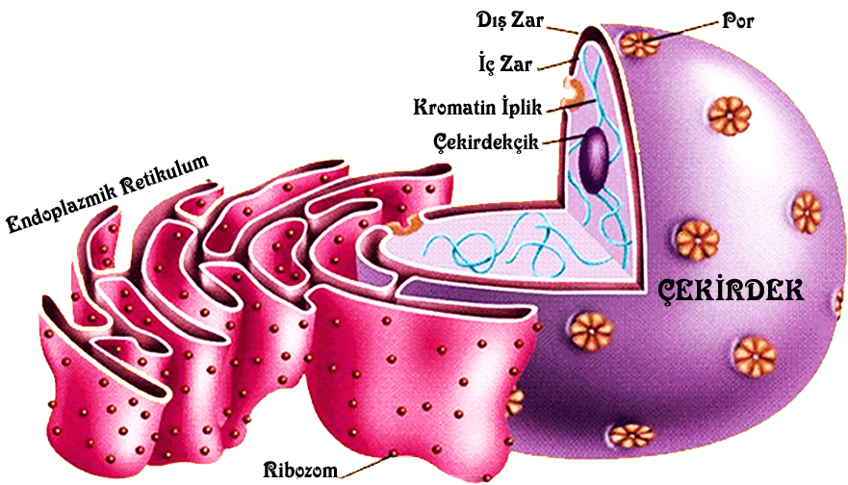
ÇEKİRDEK

Slide 16
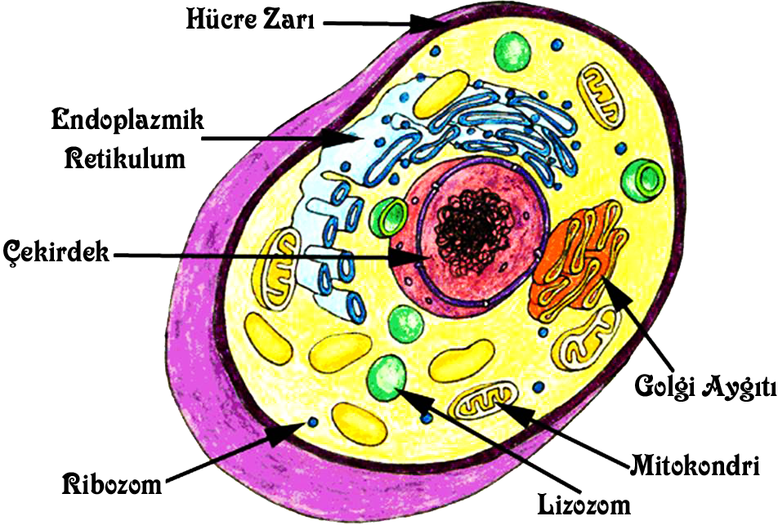
HAYVAN HÜCRESİ

Slide 17
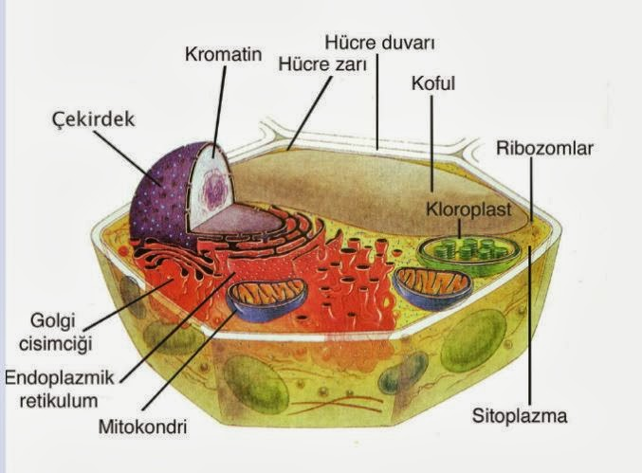
BİTKİ HÜCRESİ

Slide 18
HAYVAN HÜCRESİ | BİTKİ HÜCRESİ
- Hücre çeperi yoktur | - Hücre çeperi vardır
- Plastidler bulunmaz | - Plastidler bulunur
- Kofullar küçük ve çok sayıdadır | - Kofullar büyük ve az sayıdadır
- Genellikle yuvarlak şekildedir | - Genellikle dikdörtgen şekildedir
- Sentrozom bulunur | - Sentrozom bulunmaz

Slide 19
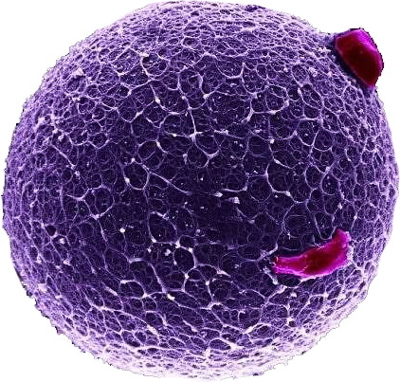
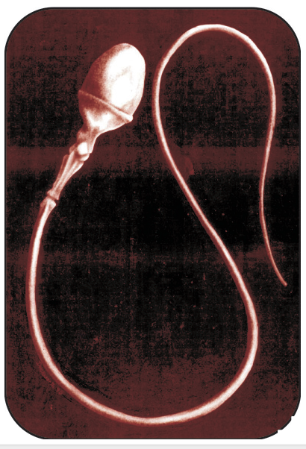
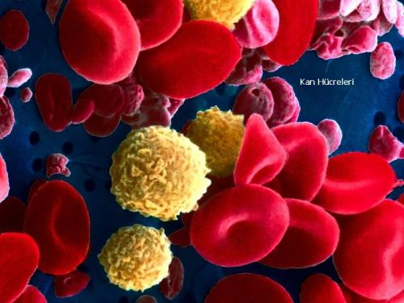
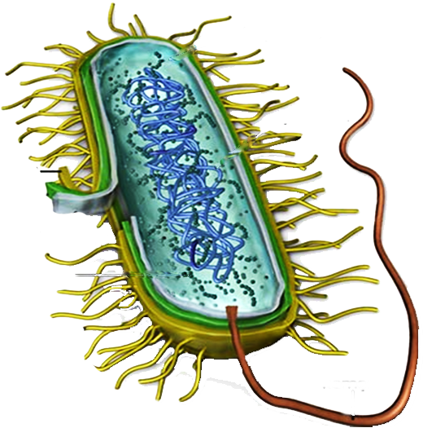
FARKLI HÜCRE ÖRNEKLERİ
YUMURTA HÜCRESİ
SPERM HÜCRESİ
KAN HÜCRELERİ
BEYİN HÜCRESİ
BAKTERİ HÜCRESİ
SİNİR HÜCRESİ

Slide 20
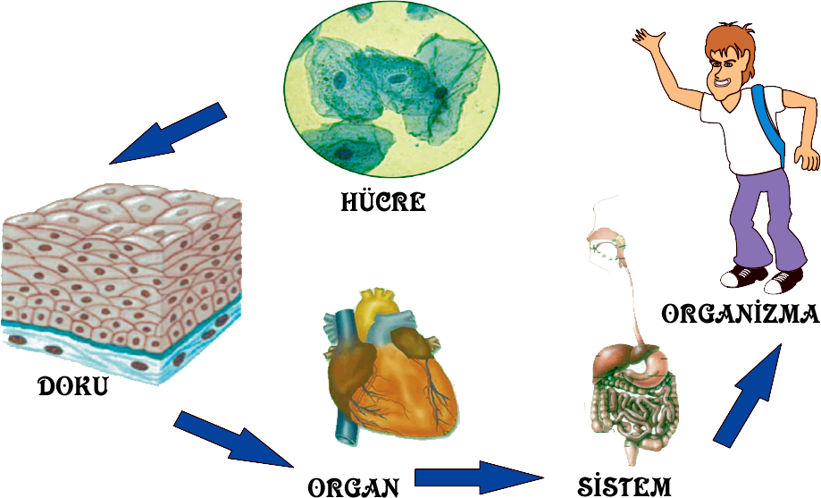
HÜCRE’ler bir araya gelerek DOKU’ları,
Dokular bir araya gelerek ORGAN’ları,
Organlar bir araya gelerek SİSTEM’leri,
Sistemler bir araya gelerek ORGANİZMA’yı oluşturur.

Slide 21
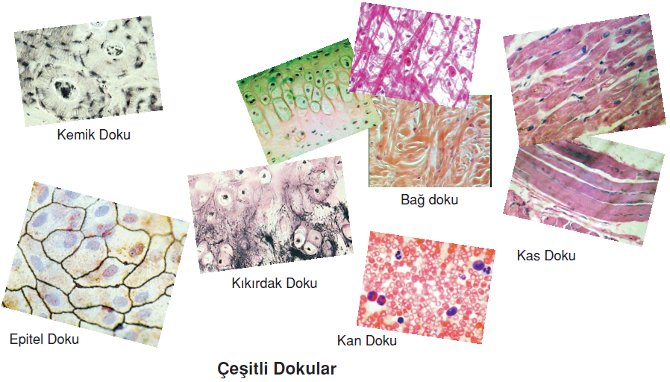

Slide 22
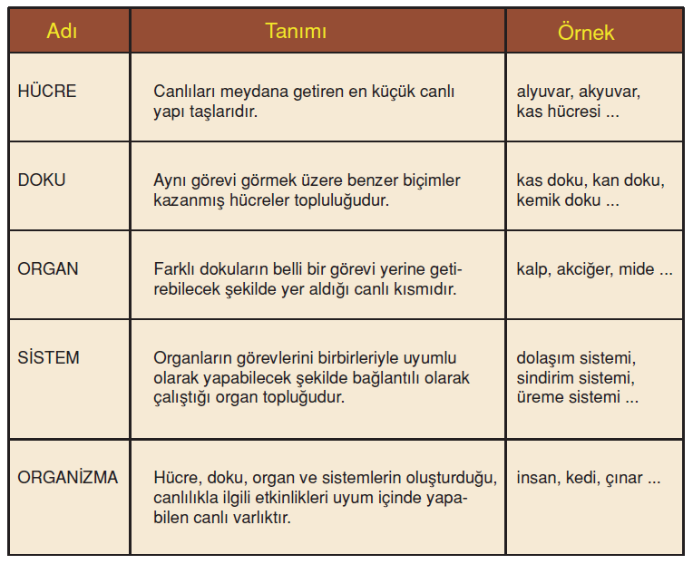

Slide 23
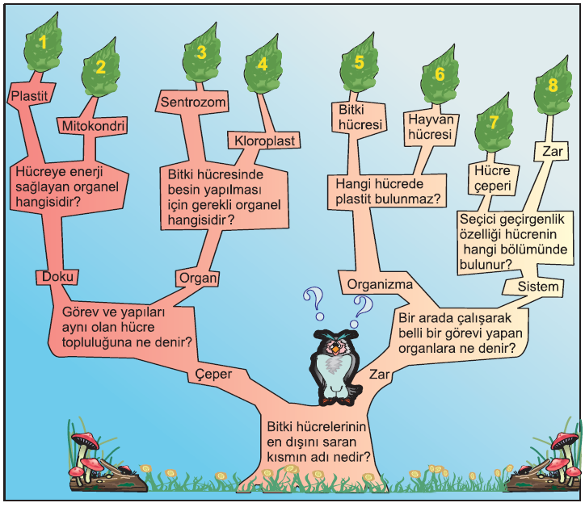

Slide 24
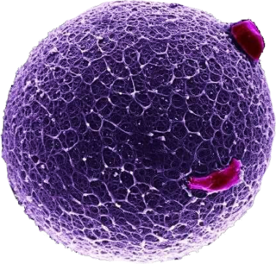
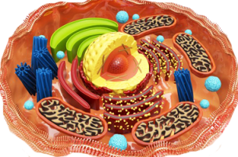
Aşağıdaki Soruları Cevaplayalım ☺
1- Canlıların en küçük yapı taşlarına ……………... denir
2- Hücrenin temel kısımları ………. , ………. ve ………. dir.
3- Organeller ………….…. içerisinde bulunur.
4- Hücre içi sindirimi ……… organeli yapar.
5- Protein sentezini ………… organeli yapar.
6- Kloroplast bitkiye ………… rengi verir.
7- ………. hücresinde kofullar küçük ve çok sayıdadır.
8- …………. hücrenin enerji santralidir.
9- Hücrede depo işlerini ………… yapar
10- Sentrozom sadece ………… hücresinde bulunur.

